Slide 1
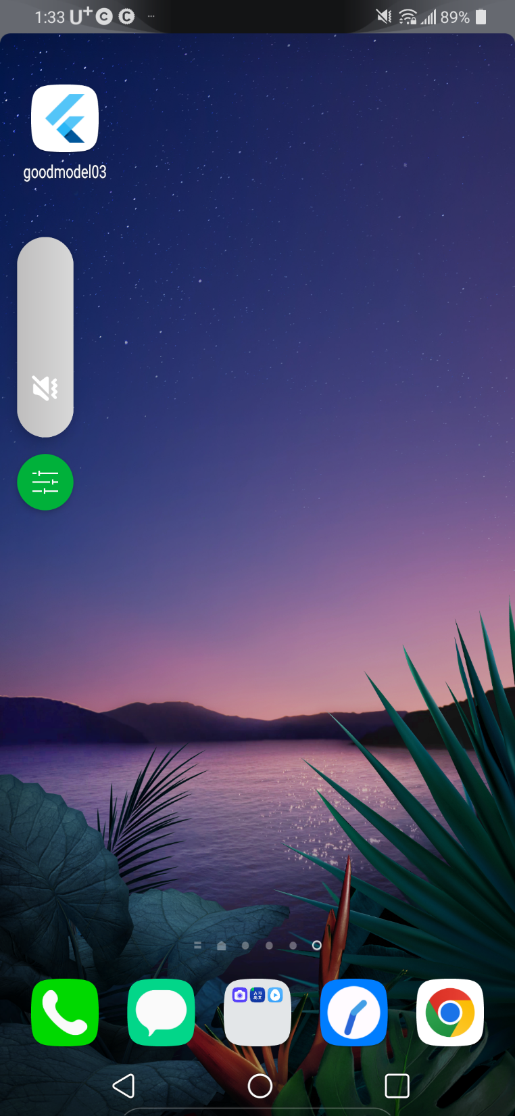
아이콘
이름 : 맥주위키
이미지 : 차후에…

Slide 2
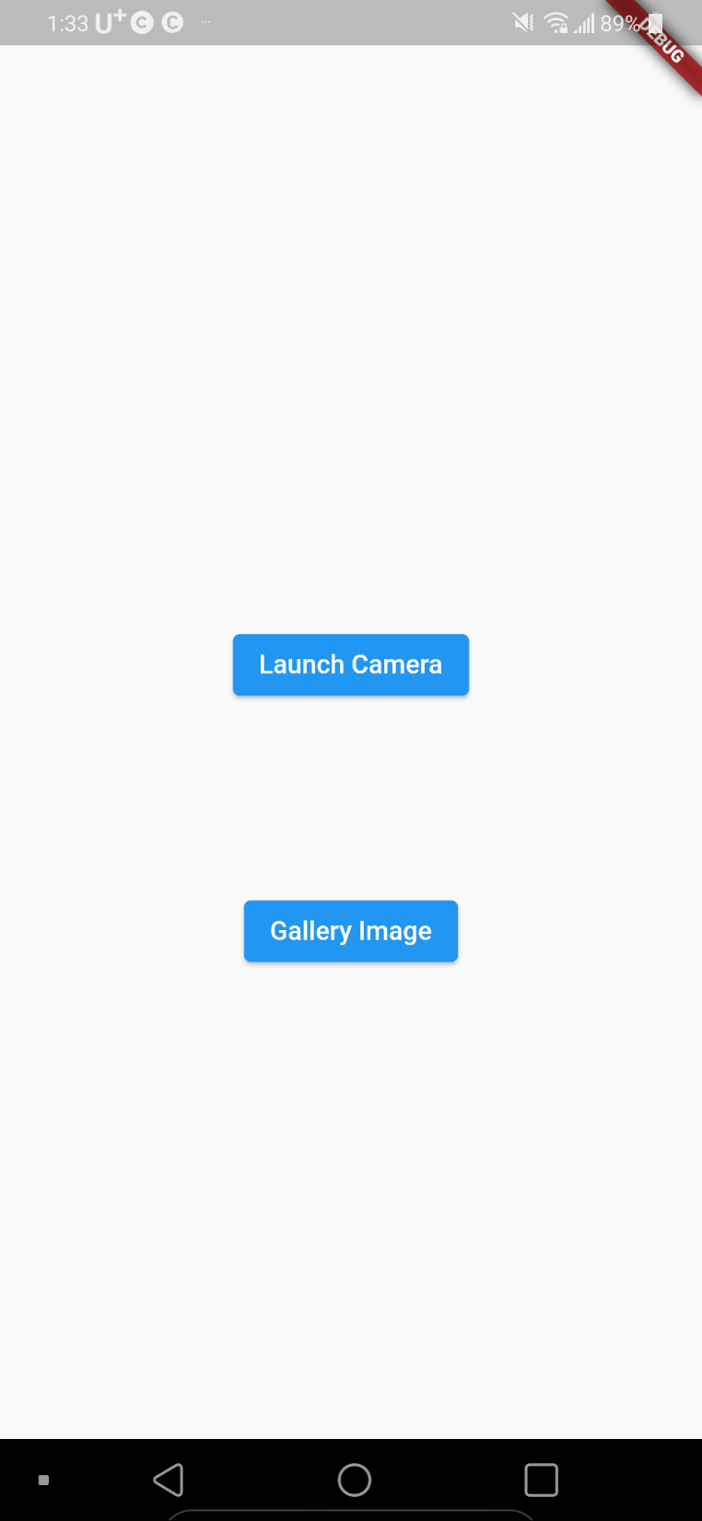
첫화면
배경화면 –
맥주 일러스트 위에, 밑에 한줄씩
편의점 로고 디자인 배치해서
배경색 바꾸고 – 가운데 이미지 넣고
위에 탭 적용

Slide 3
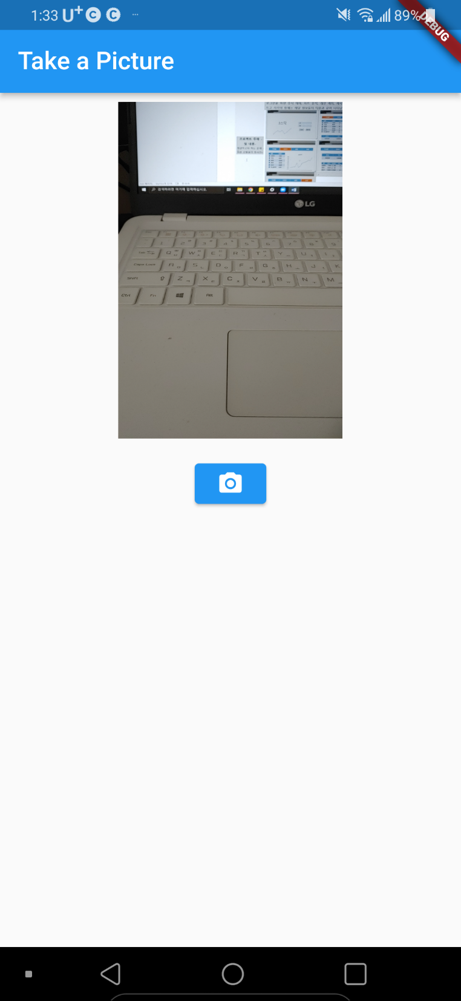
카메라화면 – intro
위에 bar – 내용, 색깔
내용 : 라벨이 정확히 나오도록 찍어주세요.
색깔: 주황색계열
카메라 비율: 좀더크게
버튼 : 우선은 괜찮다. (다른의견 받습니다.)
밑에 : 없는걸로
배경화면 : 주황 계열(살구색정도 얕게)
페이지이동버튼 : 우선 해보고(보여주기)

Slide 4
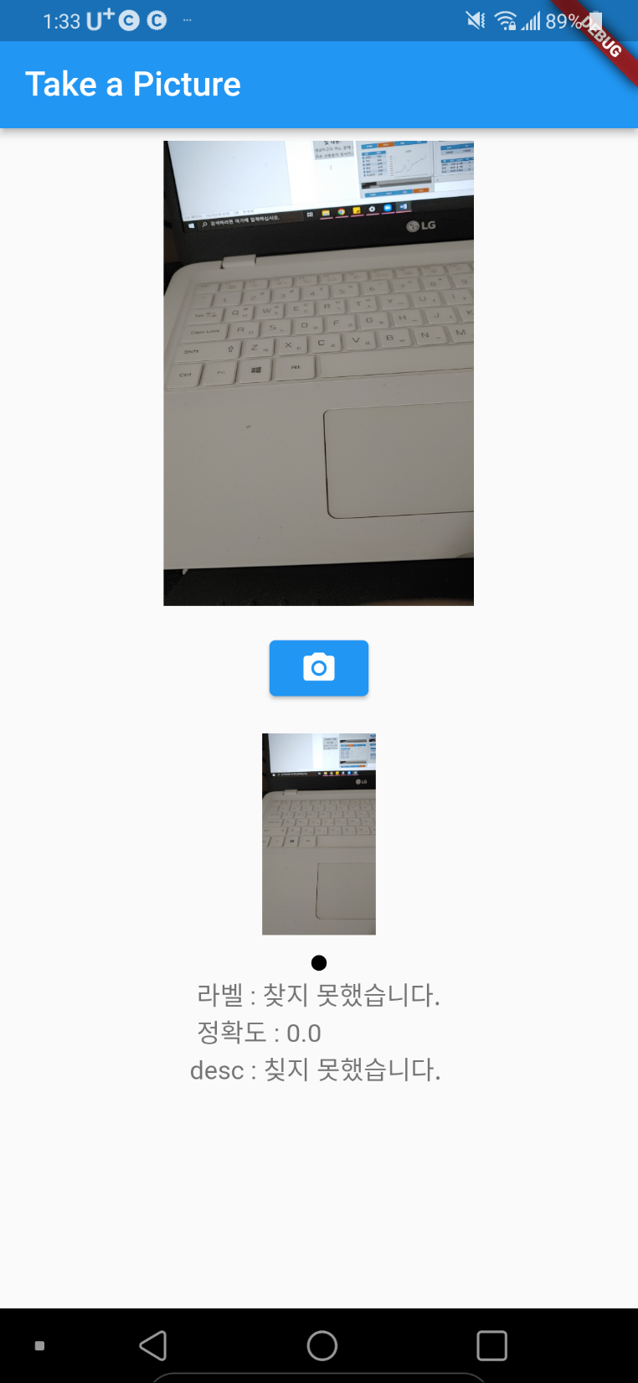
처음 사진찍었을때
이미지 슬라이더 : 그냥 그대로 가는걸로
아래 텍스트 : 나중에 받겠습니다.

Slide 5
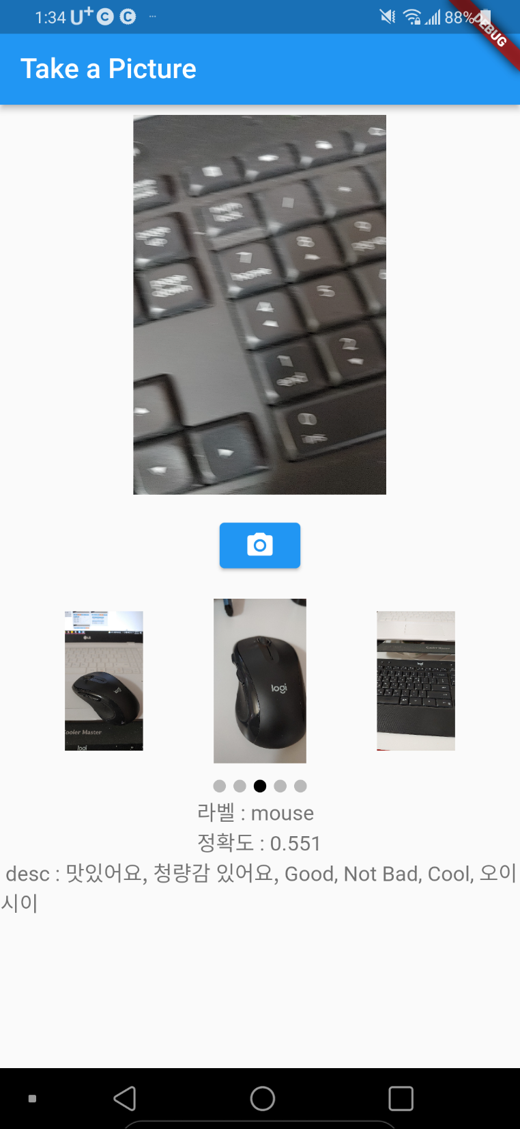
여러사진 찍었을때
전화면 따라가는걸로..

Slide 6
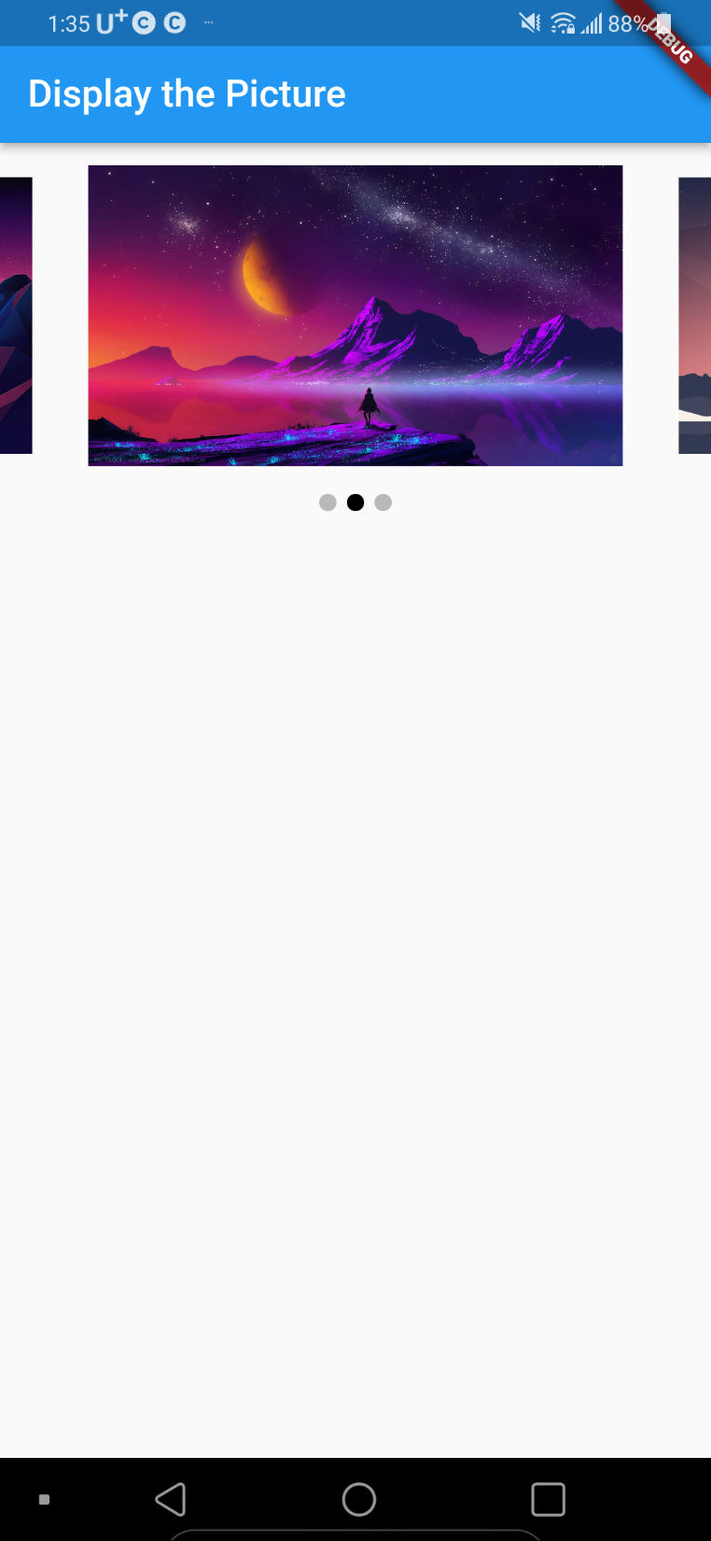
갤러리 화면
위에 bar – 버튼 넣을수 있으면 넣고
Text – 이전 검색 상품보기
이미지 크기 – 크게
밑에 텍스트나오게..

Slide 7
나머지
다만든후에 회의 예정

